Slide 1
2012
Měsíční kalendář
Největší jezera na světě

Slide 2
Leden 2012
Pondělí | Úterý | Středa | Čtvrtek | Pátek | Sobota | Neděle
 |  |  |  |  |  | 1
2 | 3 | 4 | 5 | 6 | 7 | 8
9 | 10 | 11 | 12 | 13 | 14 | 15
16 | 17 | 18 | 19 | 20 | 21 | 22
23 | 24 | 25 | 26 | 27 | 28 | 29
30 | 31
Největší jezera na světě
Ladožské, Oněžské, Vänern, Saimaa, Čudsko – poskovské, Vättern, Bílé, Mälaren, Päijänne, Inari,
Topozero

Slide 3
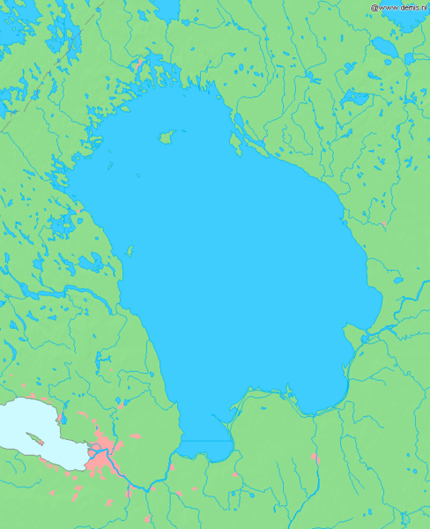
Únor 2012
Pondělí | Úterý | Středa | Čtvrtek | Pátek | Sobota | Neděle
 |  | 1 | 2 | 3 | 4 | 5
6 | 7 | 8 | 9 | 10 | 11 | 12
13 | 14 | 5 | 16 | 17 | 18 | 19
20 | 21 | 22 | 23 | 24 | 25 | 26
27 | 28 | 29
Ladožské jezero
Rozloha: 17 703 km²
Délka: 219 km
Šířka: 138 km
Hloubka: 230 m
Země: Rusko

Slide 4
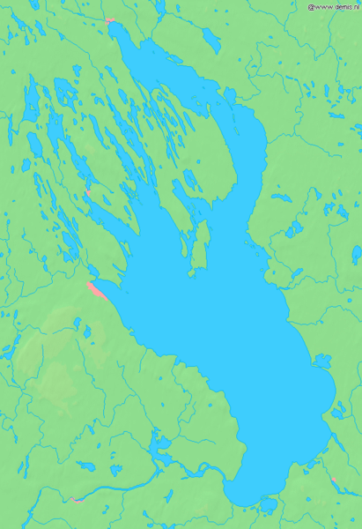
Březen 2012
Pondělí | Úterý | Středa | Čtvrtek | Pátek | Sobota | Neděle
 |  |  | 1 | 2 | 3 | 4
5 | 6 | 7 | 8 | 9 | 10 | 11
12 | 13 | 14 | 15 | 16 | 17 | 18
19 | 20 | 21 | 22 | 23 | 24 | 25
26 | 27 | 28 | 29 | 30 | 31
Oněžské jezero
Rozloha: 9700 km²
Délka: 250 km
Šířka: 91,6 km
Hloubka: 127 m
Země: Rusko

Slide 5
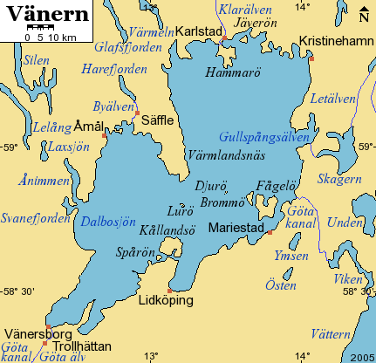
Duben 2012
Pondělí | Úterý | Středa | Čtvrtek | Pátek | Sobota | Neděle
 |  |  |  |  |  | 1
2 | 3 | 4 | 5 | 6 | 7 | 8
9 | 10 | 11 | 12 | 13 | 14 | 15
16 | 17 | 18 | 19 | 20 | 21 | 22
23 | 24 | 25 | 26 | 27 | 28 | 29
30
Vänern
Rozloha: 5650 km²
Délka: 140 km
Šířka: 80 km
Hloubka: 106 m
Země: Švédsko

Slide 6
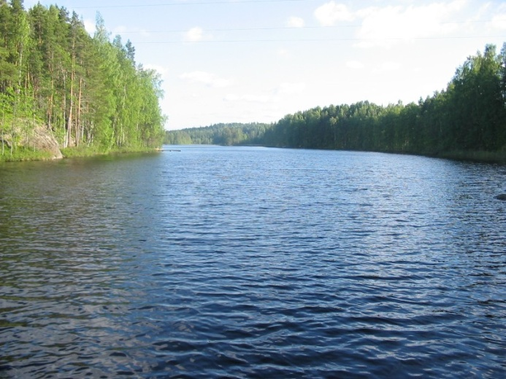
Květen 2012
Pondělí | Úterý | Středa | Čtvrtek | Pátek | Sobota | Neděle
 | 1 | 2 | 3 | 4 | 5 | 6
7 | 8 | 9 | 10 | 11 | 12 | 13
14 | 15 | 16 | 17 | 18 | 19 | 20
21 | 22 | 23 | 24 | 25 | 26 | 27
28 | 29 | 30 | 31
Saimaa
Rozloha: 4377 km²
Hloubka: 82 m
Země: Finsko

Slide 7
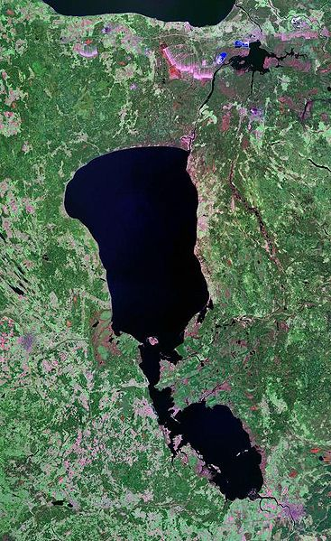
Červen 2012
Pondělí | Úterý | Středa | Čtvrtek | Pátek | Sobota | Neděle
 |  |  |  | 1 | 2 | 3
4 | 5 | 6 | 7 | 8 | 9 | 10
11 | 12 | 13 | 14 | 15 | 16 | 17
18 | 19 | 20 | 21 | 22 | 23 | 24
25 | 26 | 27 | 28 | 29 | 30
Čudsko-pskovské jezero
Rozloha: 3555 km²
Délka: 143 km
Šířka: 50 km
Hloubka: 15,3 m
Země: Estonsko,Rusko

Slide 8
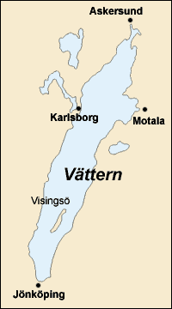
Červenec 2012
Pondělí | Úterý | Středa | Čtvrtek | Pátek | Sobota | Neděle
 |  |  |  |  |  | 1
2 | 3 | 4 | 5 | 6 | 7 | 8
9 | 10 | 11 | 12 | 13 | 14 | 15
16 | 17 | 18 | 19 | 20 | 21 | 22
23 | 24 | 25 | 26 | 27 | 28 | 29
30 | 31
Vättern
Rozloha: 1912 km²
Délka: 129 km
Šířka: 28 km
Hloubka: 119 m
Země: Švédsko

Slide 9
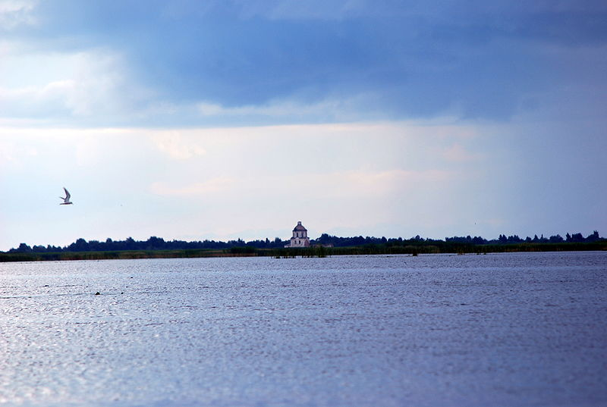
Srpen 2012
Pondělí | Úterý | Středa | Čtvrtek | Pátek | Sobota | Neděle
 |  | 1 | 2 | 3 | 4 | 5
6 | 7 | 8 | 9 | 10 | 11 | 12
13 | 14 | 15 | 16 | 17 | 18 | 19
20 | 21 | 22 | 23 | 24 | 25 | 26
27 | 28 | 29 | 30 | 31
Bílé jezero
Rozloha: 1290 km²
Délka: 46 km
Šířka: 33 km
Hloubka: 20 m
Země: Rusko

Slide 10
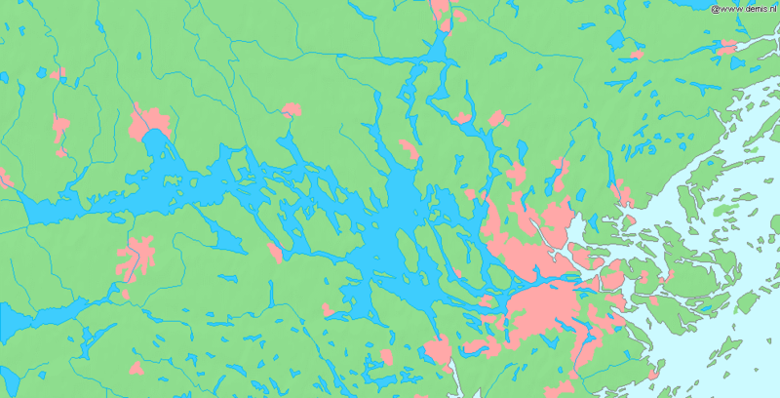
Září 2012
Pondělí | Úterý | Středa | Čtvrtek | Pátek | Sobota | Neděle
 |  |  |  |  | 1 | 2
3 | 4 | 5 | 6 | 7 | 8 | 9
10 | 11 | 12 | 13 | 14 | 15 | 16
17 | 18 | 19 | 20 | 21 | 22 | 23
24 | 25 | 26 | 27 | 28 | 29 | 30
Mälaren
Rozloha: 1140 km²
Délka: 120 km
Hloubka: 66 m
Země: Švédsko

Slide 11
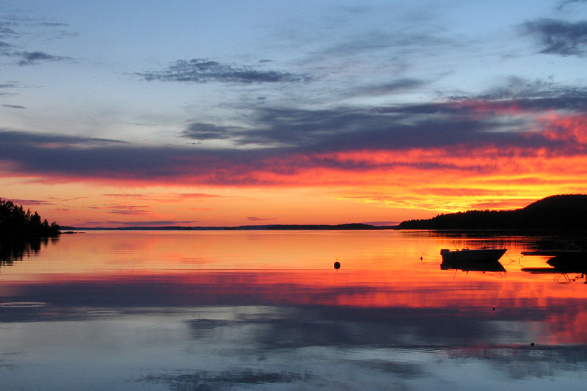
Říjen 2012
Pondělí | Úterý | Středa | Čtvrtek | Pátek | Sobota | Neděle
1 | 2 | 3 | 4 | 5 | 6 | 7
8 | 9 | 10 | 11 | 12 | 13 | 14
15 | 16 | 17 | 18 | 19 | 20 | 21
22 | 23 | 24 | 25 | 26 | 27 | 28
29 | 30 | 31
Päijänne
Rozloha: 1080,63 km²
Délka: 400 km
Hloubka: 93 m
Země: Finsko

Slide 12
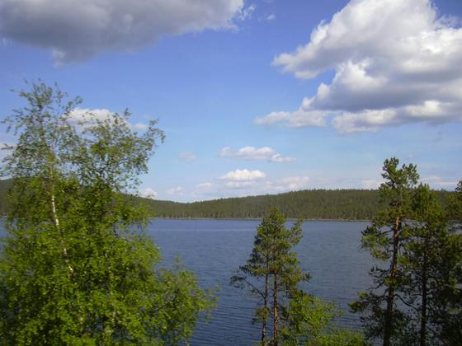
Listopad 2012
Pondělí | Úterý | Středa | Čtvrtek | Pátek | Sobota | Neděle
 |  |  | 1 | 2 | 3 | 4
5 | 6 | 7 | 8 | 9 | 10 | 11
12 | 13 | 14 | 15 | 16 | 17 | 18
19 | 20 | 21 | 22 | 23 | 24 | 25
26 | 27 | 28 | 29 | 30
Inari
Rozloha: 1040,28 km²
Délka: 80 km
Šířka: 40 km
Hloubka: 94 m
Země: Finsko

Slide 13
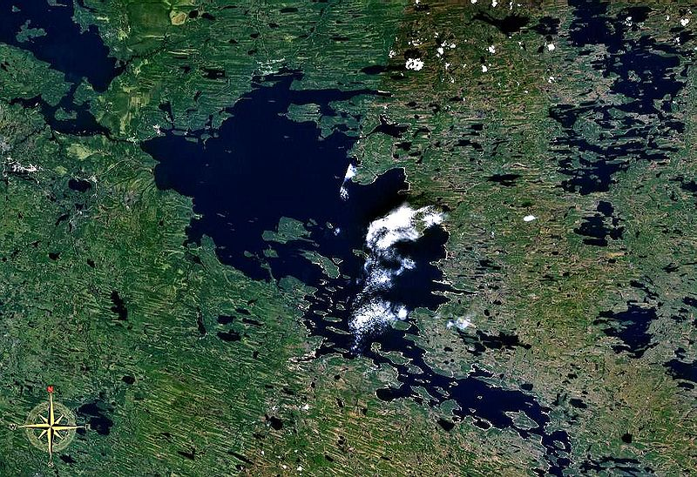
Prosinec 2012
Pondělí | Úterý | Středa | Čtvrtek | Pátek | Sobota | Neděle
 |  |  |  |  | 1 | 2
3 | 4 | 5 | 6 | 7 | 8 | 9
10 | 11 | 12 | 13 | 14 | 15 | 16
17 | 18 | 19 | 20 | 21 | 22 | 23
24 | 25 | 26 | 27 | 28 | 29 | 30
31
Topozero
Rozloha: 986 km²
Délka:75,3 km
Šířka: 30,3 km
Hloubka: 56 m
Země: Rusko

Slide 14
http://cs.wikipedia.org/wiki/Nejv%C4%9Bt%C5%A1%C3%AD_jezera_sv%C4%9Bta_podle_rozlohy

